Slide 1
外卖市场分析报告（part Ⅱ ）

Slide 2
外卖市场分析报告（part Ⅱ ）
1
IP衍生品的市场前景
Copy paste fonts. Choose the only option to retain text.
2
社群运营
目录
Copy paste fonts. Choose the only option to retain text.
3
菜品数量的选择
Copy paste fonts. Choose the only option to retain text.
4
辣味市场分析
Copy paste fonts. Choose the only option to retain text.

Slide 3
IP衍生品的市场前景
/01

Slide 4
IP衍生品的市场前景
请看HTML

Slide 5
社群运营
/02

Slide 6
“拉新”方式
线下门店导流
社群的基础流量都是来自于线下门店，通过奖品和福利的诱饵吸引用户入群。
其他小区社群导流
通过像自如，蛋壳这样的租房企业社群，做宣传推广，引流到社群.
社群裂变
让进群的用户拉人，拉满10人获得奖励
通过群满多少人的方法来抽取奖励。
朋友圈集赞
吸引更多人群参与活动
回馈粉丝

Slide 7
营销活动
打情感牌
惊喜效应
猎奇心理
会员营销
与用户产生“共情”.
让用户眼前一亮.
吸引用户的眼球
让用户感觉“高人一等”

Slide 8
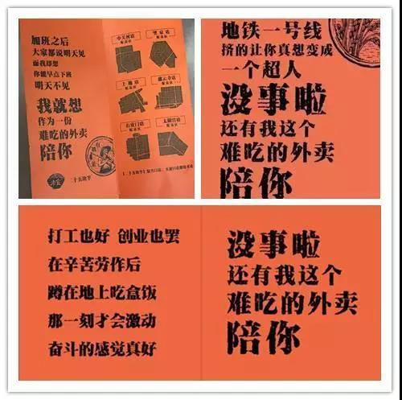
打情感牌，与用户产生“共情”
“二十五块半”是北京的一家主打健身餐的外卖店，让他红爆朋友圈的不仅是其另类的定价策略（菜品定价均为25.5元），还有其品牌建立的“情感文化”
在大城市打拼的白领们，大多数还是接受并推崇这种“丧”、“自嘲”文化的，通过这种与用户“共情”的思路，很容易和用户打成一片。用户其实是通过转发你的产品来传达自己一种“丧”的态度，达到了推广的效果。

Slide 9
惊喜效应，让用户眼前一亮
外观惊喜
餐盒腰封
餐具
包装袋
爱心卡片
外卖包装的作用等同于装修和门面，花很少的成本就可以宣传店铺的餐饮理念、文化属性等
赠品惊喜
视频网站的会员
电影票/演出票
怀旧零食玩具
彩票
话题性强的赠品更能刺激用户传播和复购。
产品惊喜
摆盘
配菜
味道
过硬的产品质量会给新用户眼前一亮的感觉，也是留住老顾客的第一要义

Slide 10
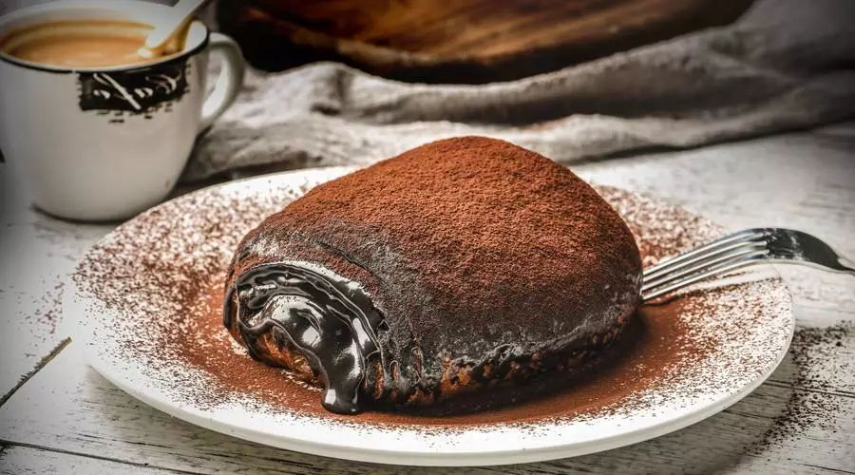

猎奇心理，吸引用户的眼球
脏脏包
←----
死神辣条
---------→
脏脏包，死神辣条等等“奇葩”的食品，既让人不可思议，又令人忍不住想要去尝试一番。
通过制造新奇的点引起大众的注意，激发其购买欲望，通过网络的传播让更多人知晓，
在引发群体的求知兴趣之后，出于当下人们强烈的社交需求，
迅速在交际圈中传播开来，由此引发病毒式传播。

Slide 11
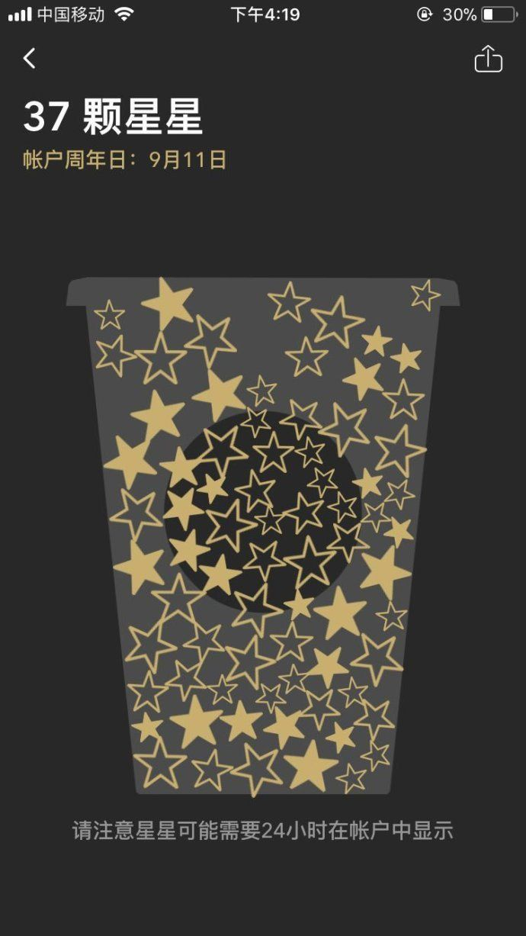
会员营销，让用户感觉“高人一等”
生日有礼
积分体系
节日神秘礼物
利用用户炫耀的心理，找到适合晒在朋友圈里的理由。不仅可以促使用户进行“自传播”，还能提高老用户的复购率

Slide 12
菜品数量的选择
/03

Slide 13
菜品数量
商圈人群
白领
居民
人口密度
市中心繁华区
人口较少的郊区

Slide 14
菜品数量
人口密度大
白领
人口足够多
菜品数量少
曝光人数多
单量大
消费频次高
菜品数量少
单量大
人口密度小
住宅
人口少
曝光较少
增加菜品数量，以增加选择
增加单量
增加菜品数量，以增加选择
增加单量

Slide 15
辣味市场分析
/04

Slide 16
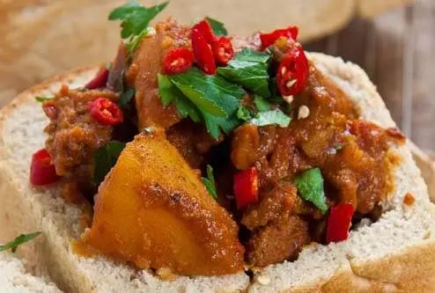
世界各地的辣味食物
南非三明治
当地人称其为【Bunny】，这种三明治是由一块中空的面包制成的。面包中夹有香味四溢的咖喱等食材。

Slide 17
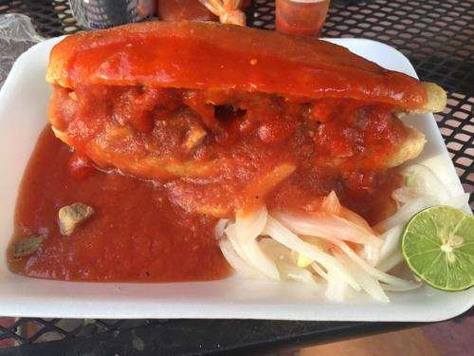
世界各地的辣味食物
“淹死的三明治”Tortas ahogadas
如果从字面直接翻译，“淹死的三明治”，很是让人摸不着头脑。它其实是细长的三明治面包剖开，抹上辣椒酱和番茄酱，其他内容丰俭由你。

Slide 18
世界各地的辣味食物
墨西哥辣味虾
这种辣味虾搭配上大蒜、番茄、黄油时，味道特别好。

Slide 19
世界各地的辣味食物
马来西亚恶魔咖喱
一看它的名字，就知道它特别的辣。所以吃的时候，要慎重哦。

Slide 20
世界各地的辣味食物
土耳其生肉丸子
这个有点类似鞑靼牛排。其都是生肉。但辣味十足，一般会配生菜叶子和柠檬汁吃

Slide 21
世界各地的辣味食物
斯里兰卡炒薄饼
炒薄饼是斯里兰卡的一道特色小吃。其是由切成碎片状的薄饼及其他肉类、蔬菜、香料等混合在一起制成的。

Slide 22
世界各地的辣味食物
匈牙利蔬菜炖牛肉
这道菜里有大量的辣椒，在寒冷的冬季也能“热”出一身汗。

Slide 23
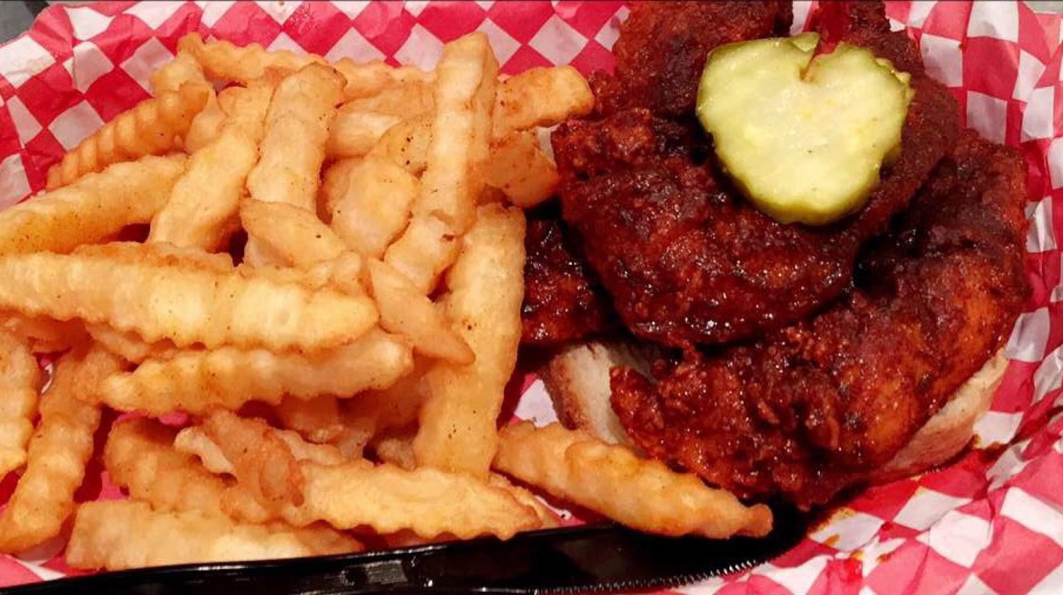
世界各地的辣味食物
纳什维尔炸鸡 Hot chicken
据说美国炸鸡最辣地方就是纳什维尔，辣椒味的纳什维尔风格油炸“热鸡”，入口不单只是热，还有爆炸性的辣味，配上几片腌黄瓜是受欢迎的组合！

Slide 24
世界各地的辣味食物
阿拉伯虾仁烩饭
虾仁烩饭有点类似于意大利调味饭。其集鲜味十足的虾仁及辛辣的香料与一体，味道非常好。

Slide 25
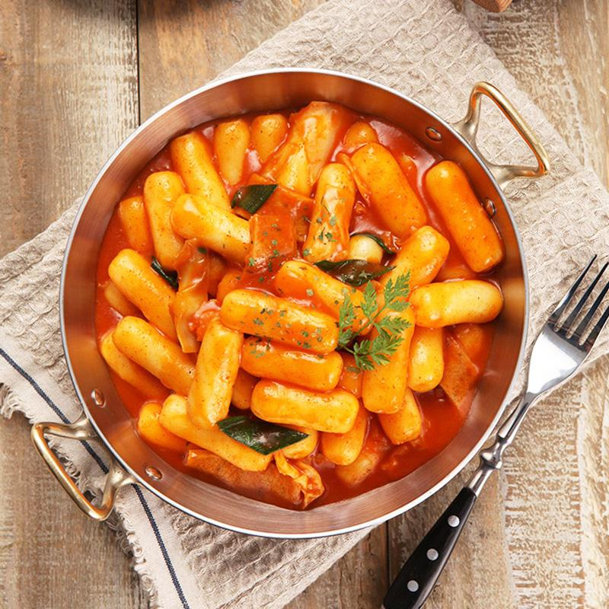
世界各地的辣味食物
辣炒年糕
韩国小吃。走在街上随处可看到男男女女、老老少少们在小贩前吃着红彤彤的炒年糕。

Slide 26
辣味市场分析
请看HTML

Slide 27

总结
IP衍生品在我国具有广阔的市场前景，将二次元形象融入产品很可能受到年轻人的认可和喜爱
通过社群运营-增强用户粘性
根据人口密度及商圈人群拟定菜品数量
辣味越来越被人们所接受和喜爱，更多人吃辣的习惯是经过后天培养的，通过分享辣美食，创造辣味社交，发展“辣”文化

Slide 28
Thanks.

